Slide 1
Módulo 3

Slide 2
BackEnd Java
Rodrigo Pires

Slide 3
Java
1

Slide 4
O que é JVM?
Java Virtual Machine
O Java é uma linguagem de computador muito utilizada atualmente em diversos Sistemas Operacionais devido a sua facilidade de ter o código portado. Ouvimos sempre por aí que o Java “roda em qualquer lugar”. Mas porque ele consegue “rodar” em qualquer plataforma? A resposta para esta pergunta é muito simples: devido a sua Máquina Virtual.
Texto 1

Slide 5
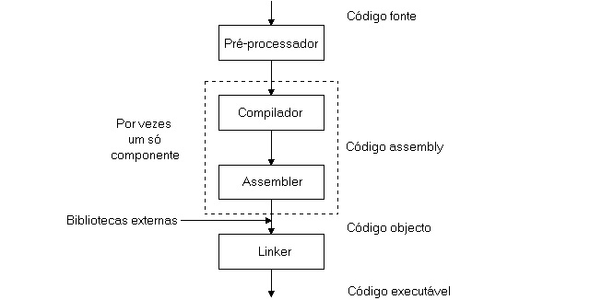
O que é JVM?
Outros compiladores
Figura 1

Slide 6
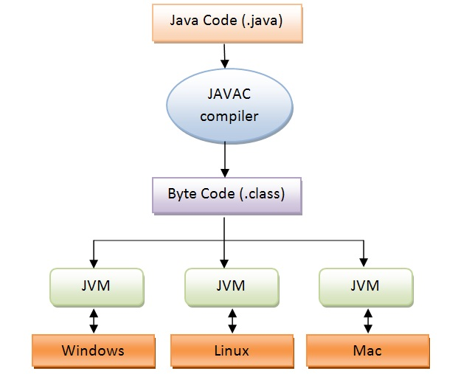
O que é JVM?
Java Virtual Machine
Figura 2

Slide 7
Java Virtual Machine
Java Development Kit (JDK) x Java Runtime Enviroment (JRE)
JDK - É o kit de desenvolvimento (Java Development Kit), que é o utilizado pelo desenvolvedor, pois ele possui pacotes que possibilitam o desenvolvimento de aplicações Java
JRE - É o ambiente de execução (Java Runtime Enviroment). Todas as máquinas que rodam uma aplicação Java precisam desse runtime, pois é onde a JVM estará contida, e como já comentado anteriormente, irá fazer todo o controle das aplicações Java.
Texto 2

Slide 8
Referências
Texto 1 e 2:
https://www.devmedia.com.br/introducao-ao-java-virtual-machine-jvm/27624
Figura 1 e 2:
https://www.devmedia.com.br/introducao-ao-java-virtual-machine-jvm/27624

